Slide 1

PHÒNG GIÁO DỤC VÀ ĐÀO TẠO QUẬN LONG BIÊN
TRƯỜNG MẦM NON GIA QUẤT
HOẠT ĐỘNG TẠO HÌNH
Đề tài: Vẽ cầu vồng
Lứa tuổi: Trẻ MGN 4-5 tuổi

Slide 2

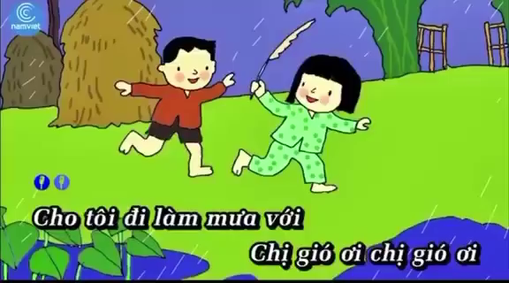
Cô và các con hát bài hát:
“Cho tôi đi làm mưa với”

Slide 3

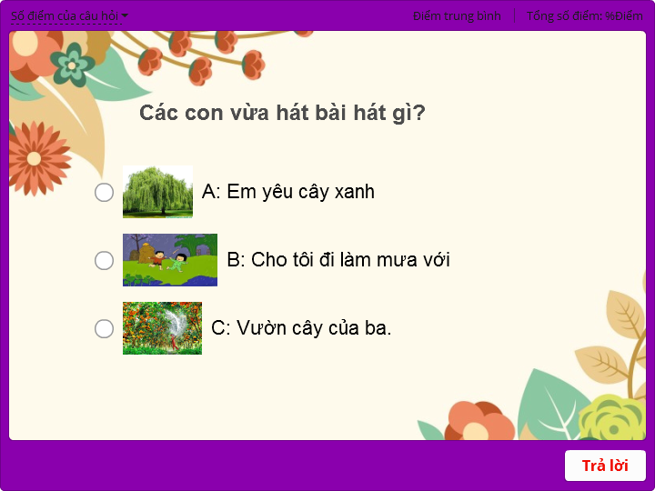
CÂU HỎI
Bài tập
Nhấp vào nút Quiz [/ b] để chỉnh sửa đối tượng này

Slide 4
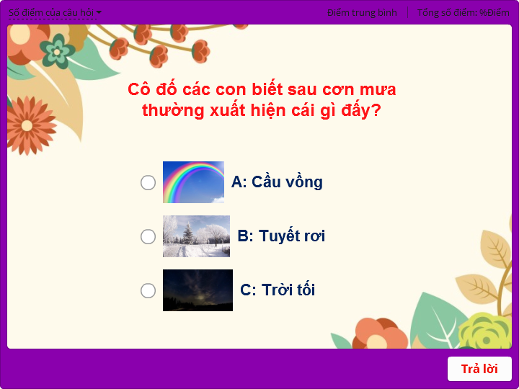
CÂU HỎI
Bài tập
Nhấp vào nút Quiz [/ b] để chỉnh sửa đối tượng này

Slide 5
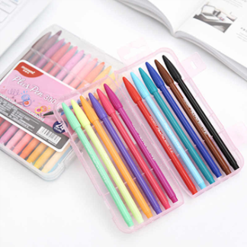

Tranh 1

Slide 6
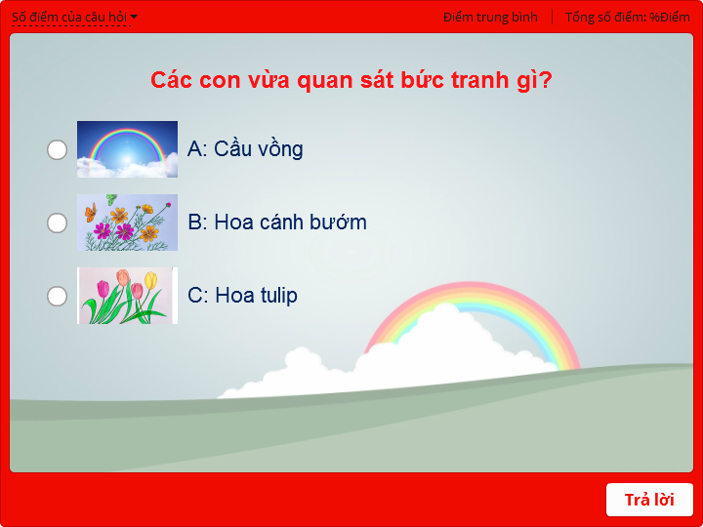
Bài tập
Nhấp vào nút Quiz [/ b] để chỉnh sửa đối tượng này

Slide 7
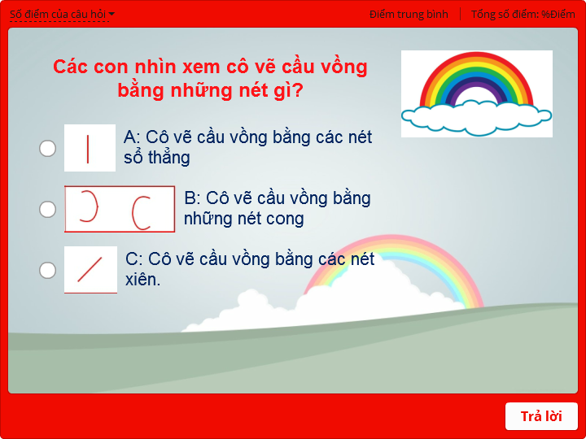
Bài tập
Nhấp vào nút Quiz [/ b] để chỉnh sửa đối tượng này

Slide 8
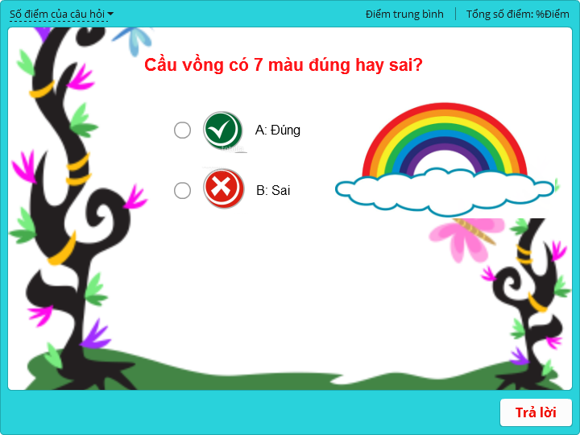
Bài tập
Nhấp vào nút Quiz [/ b] để chỉnh sửa đối tượng này

Slide 9
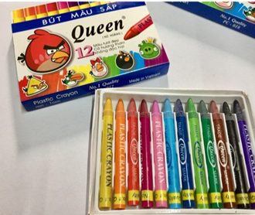


Tranh 2

Slide 10
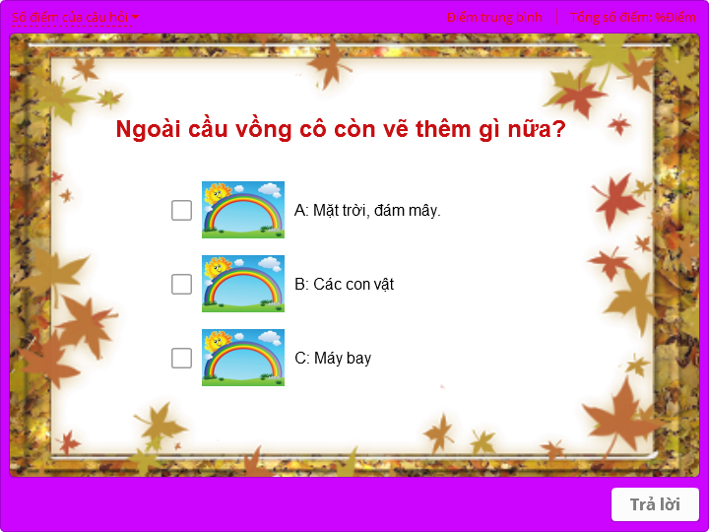
Bài tập
Nhấp vào nút Quiz [/ b] để chỉnh sửa đối tượng này

Slide 11
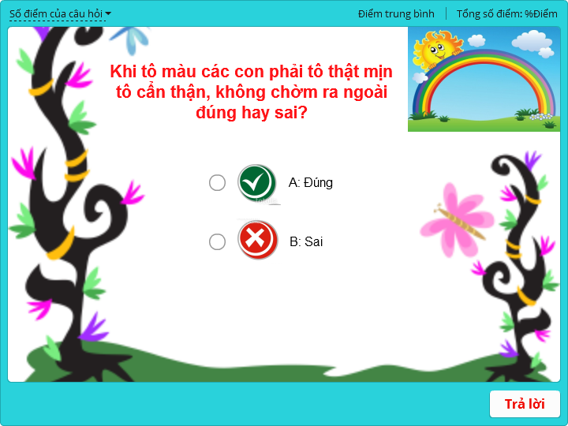
Bài tập
Nhấp vào nút Quiz [/ b] để chỉnh sửa đối tượng này

Slide 12

Các con cùng quan sát lại 2 bức tranh cầu vồng nhé!

Slide 13

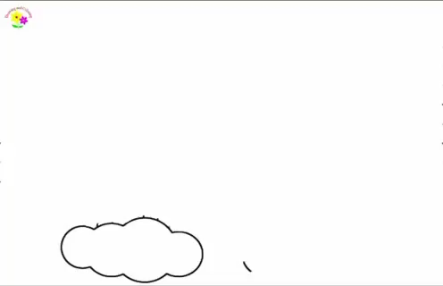
Cô mời các con xem video hướng dẫn vẽ cầu vồng!

Slide 14
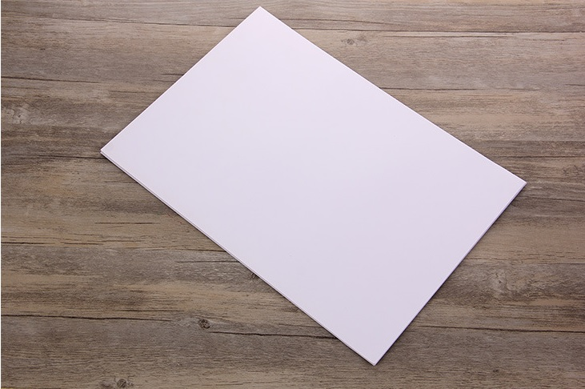
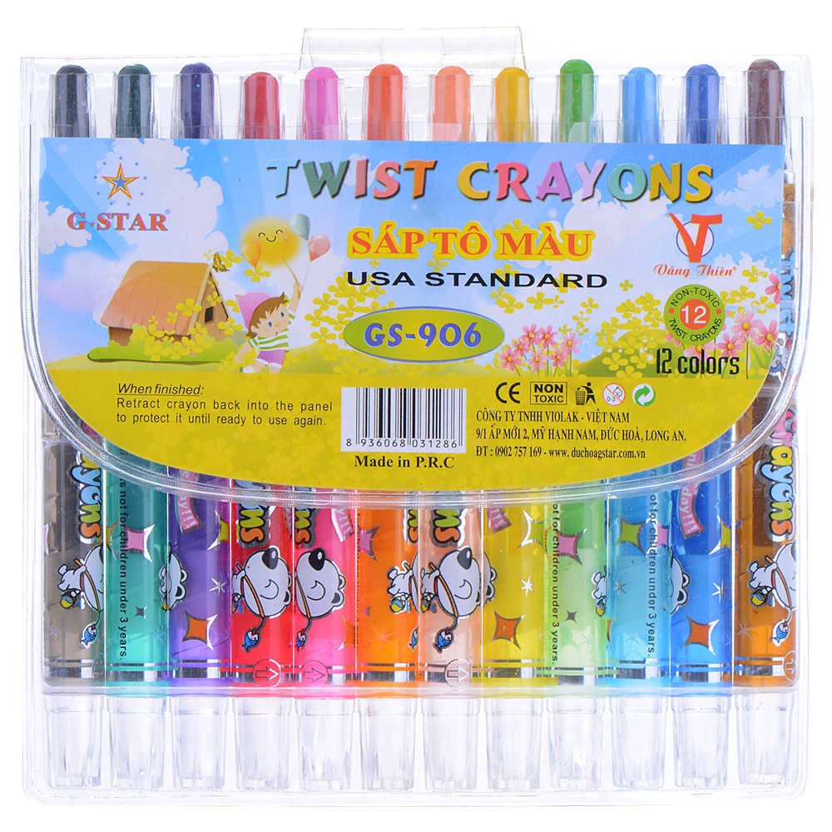
Để vẽ được bài
con hãy chuẩn bị các đồ dùng sau:
Giâý A4
Bút sáp màu

Slide 15
Khi con vẽ, bố mẹ hãy động viên , giúp đỡ, để các con hoàn thiện bài thật tốt.
Cô chúc các con sẽ tạo ra những bức tranh thật đẹp nhé!

Slide 16
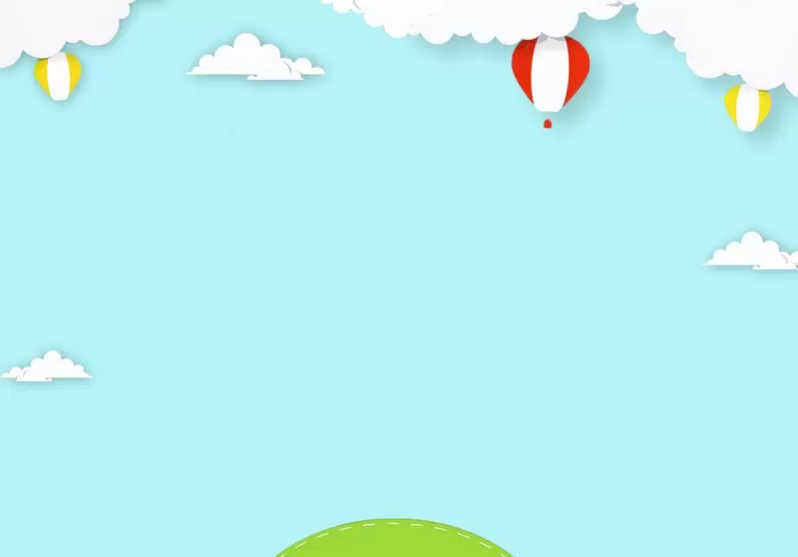
TRẺ THỰC HIỆN

Slide 17

Cô mời các con cùng đứng lên đọc bài thơ: “Cầu vồng”

